Slide 1
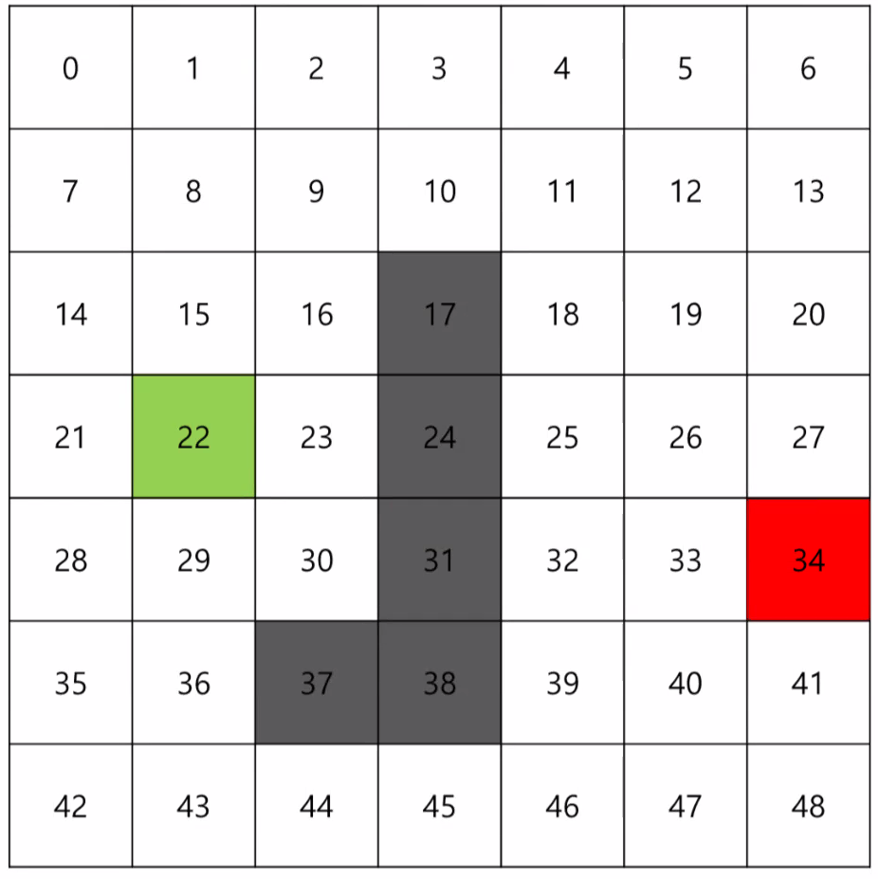















128
114
108
108
108
38
90
34
80
38
70
48
60
58
50
G 14 35 8 42 43 7 1 2 3 4 5 12 18 13 20 25 26 33 34
114
100
94
94
94
94
102
24
90
20
80
24
70
34
60
44
50
54
40
72
30
94
80
74
104
88
88
H 22 30 23 29 16 28 36 21 15 9 10 11 19 27
14
80
10
70
14
60
54
40
58
30
68
20
80
60
60
102
88
82
10
70
0
60
10
50
72
30
68
20
72
10
74
60
54
96
82
60
14
60
10
50
14
40
86
10
82
0
94
80
0
60
24
70
20
60
114
100
34
80
30
70

